Slide 1
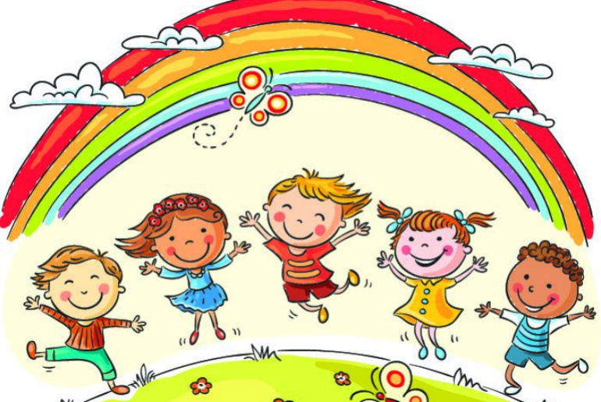
Carpetas de evidencias de los alumnos del Jardín de Niños “María Guadalupe Valdés de Salinas”

Slide 2
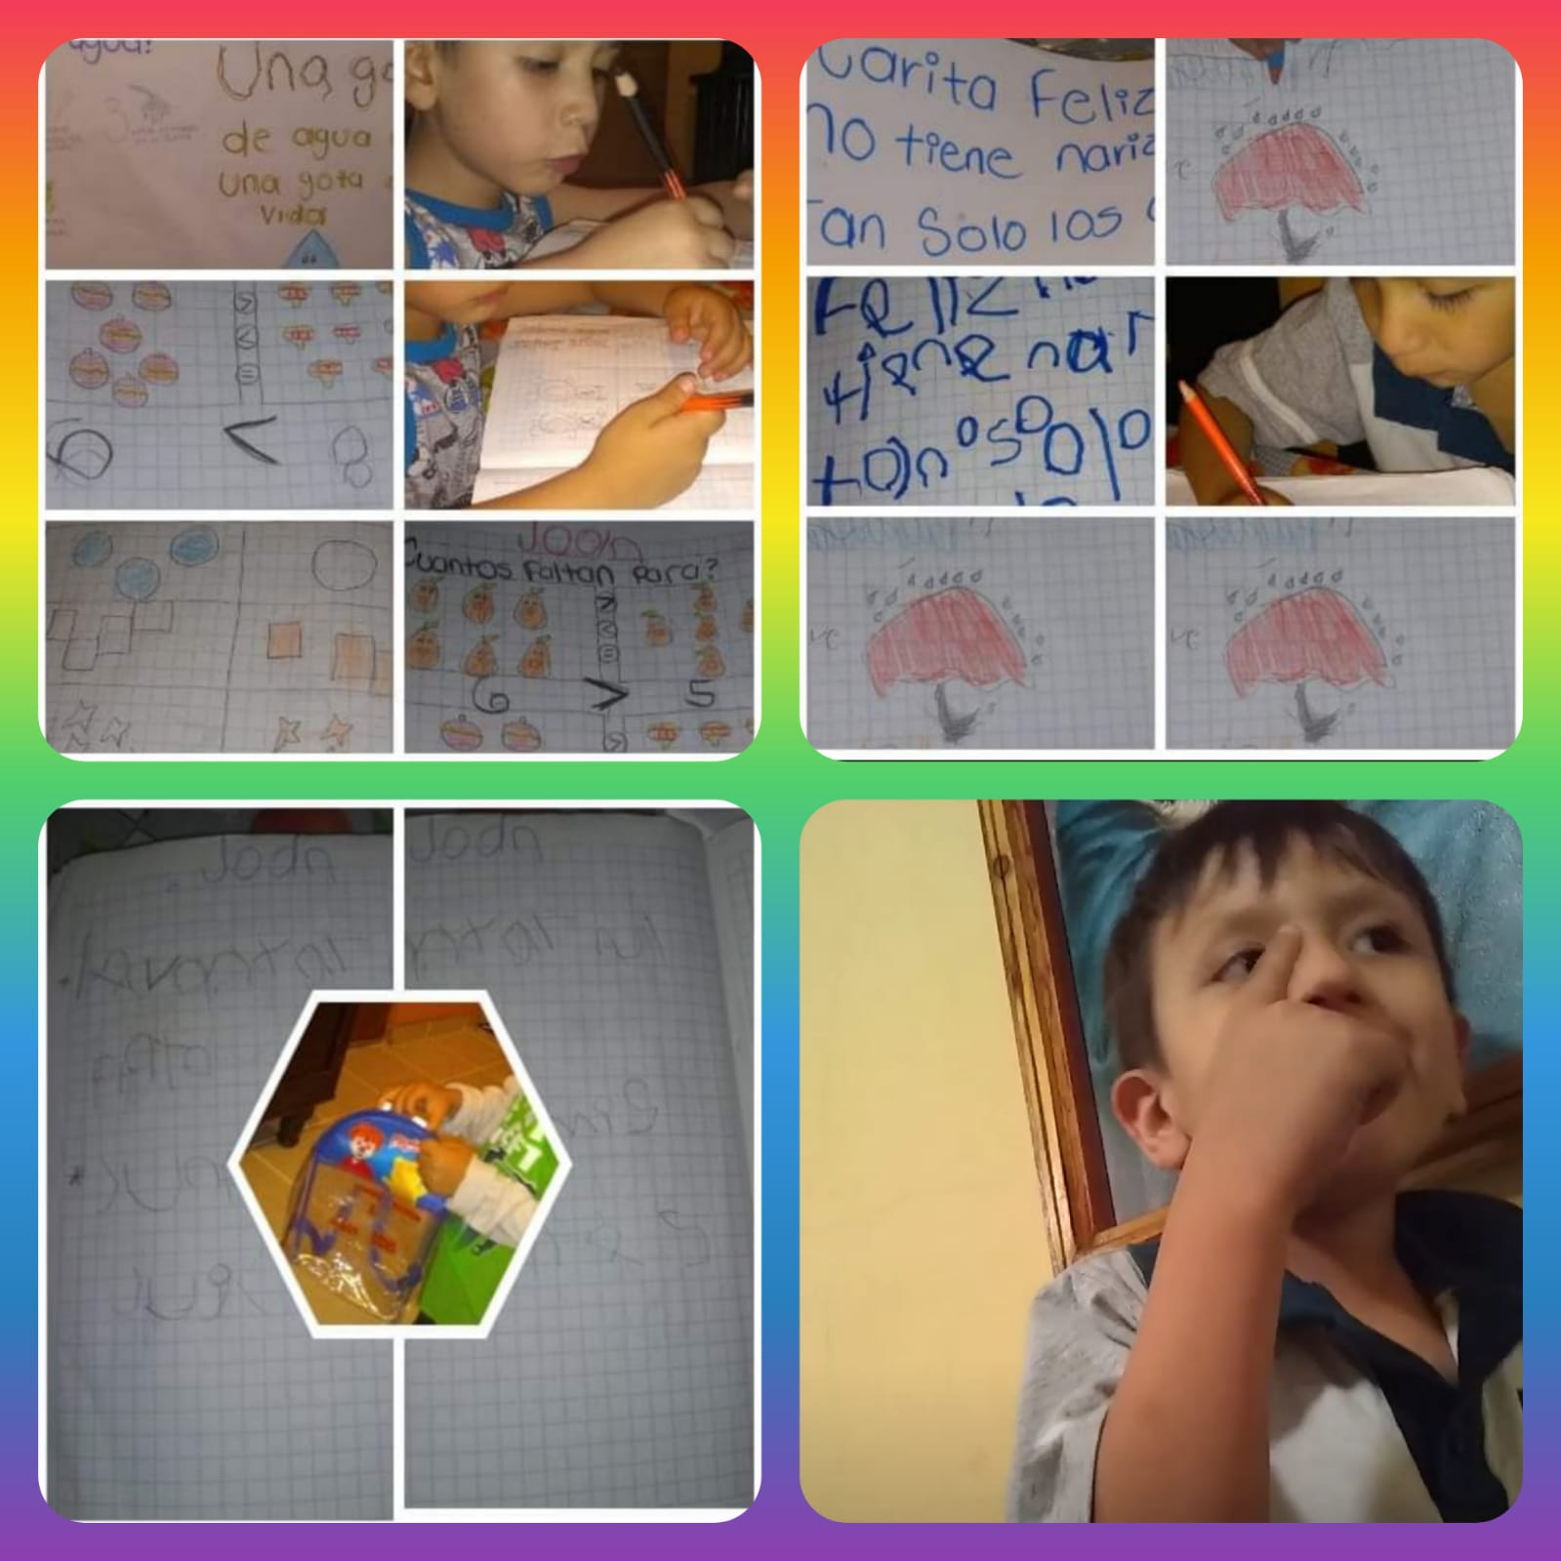
Alumno: Jesús Joan Beltrán Peña Fecha en que se aplicaron las actividades: Semana del 17 al 20 de mayo del 2021
Aprendizajes esperados:
Aprende poemas y los dice frente a otras personas.
Compara, iguala y clasifica colecciones con base en la cantidad de elementos.
Realiza por sí mismo acciones de cuidado personal, se hace cargo de sus pertenencias y respeta las de los demás.
Indaga acciones que favorecen el cuidado del medio ambiente.
Identifica algunos usos de los números en la vida cotidiana y entiende qué significan.

Slide 3
Criterios de evaluación
Indicadores | Lo hace | No lo hace | Lo hace con ayuda | Observaciones
Aprende poemas y los dice frente a otras personas. |  |  |  | Su poema fue corto y se ve que lo estaba diciendo con ayuda de su mamá.
Indicadores | Lo hace | No lo hace | Lo hace con ayuda | Observaciones
Compara, iguala y clasifica colecciones con base en la cantidad de elementos. |  |  |  | Realizo correctamente la actividad que se le encargo.
Identifica algunos usos de los números en la vida cotidiana y entiende qué significan. |  |  |  | En la video llamada de hoy me comento para que servían los números de los objetos y trazo correctamente los números con plastilina.
Indicadores | Lo hace | No lo hace | Lo hace con ayuda | Observaciones
Realiza por sí mismo acciones de cuidado personal, se hace cargo de sus pertenencias y respeta las de los demás. |  |  |  | En las evidencias que mando no se ve lo que esta haciendo, solo mando el registro de las actividades.
Indicadores | Lo hace | No lo hace | Lo hace con ayuda | Observaciones
Indaga acciones que favorecen el cuidado del medio ambiente. |  |  |  | Su video estuvo muy bien, nos menciono varias opciones para cuidar el agua.

Slide 4
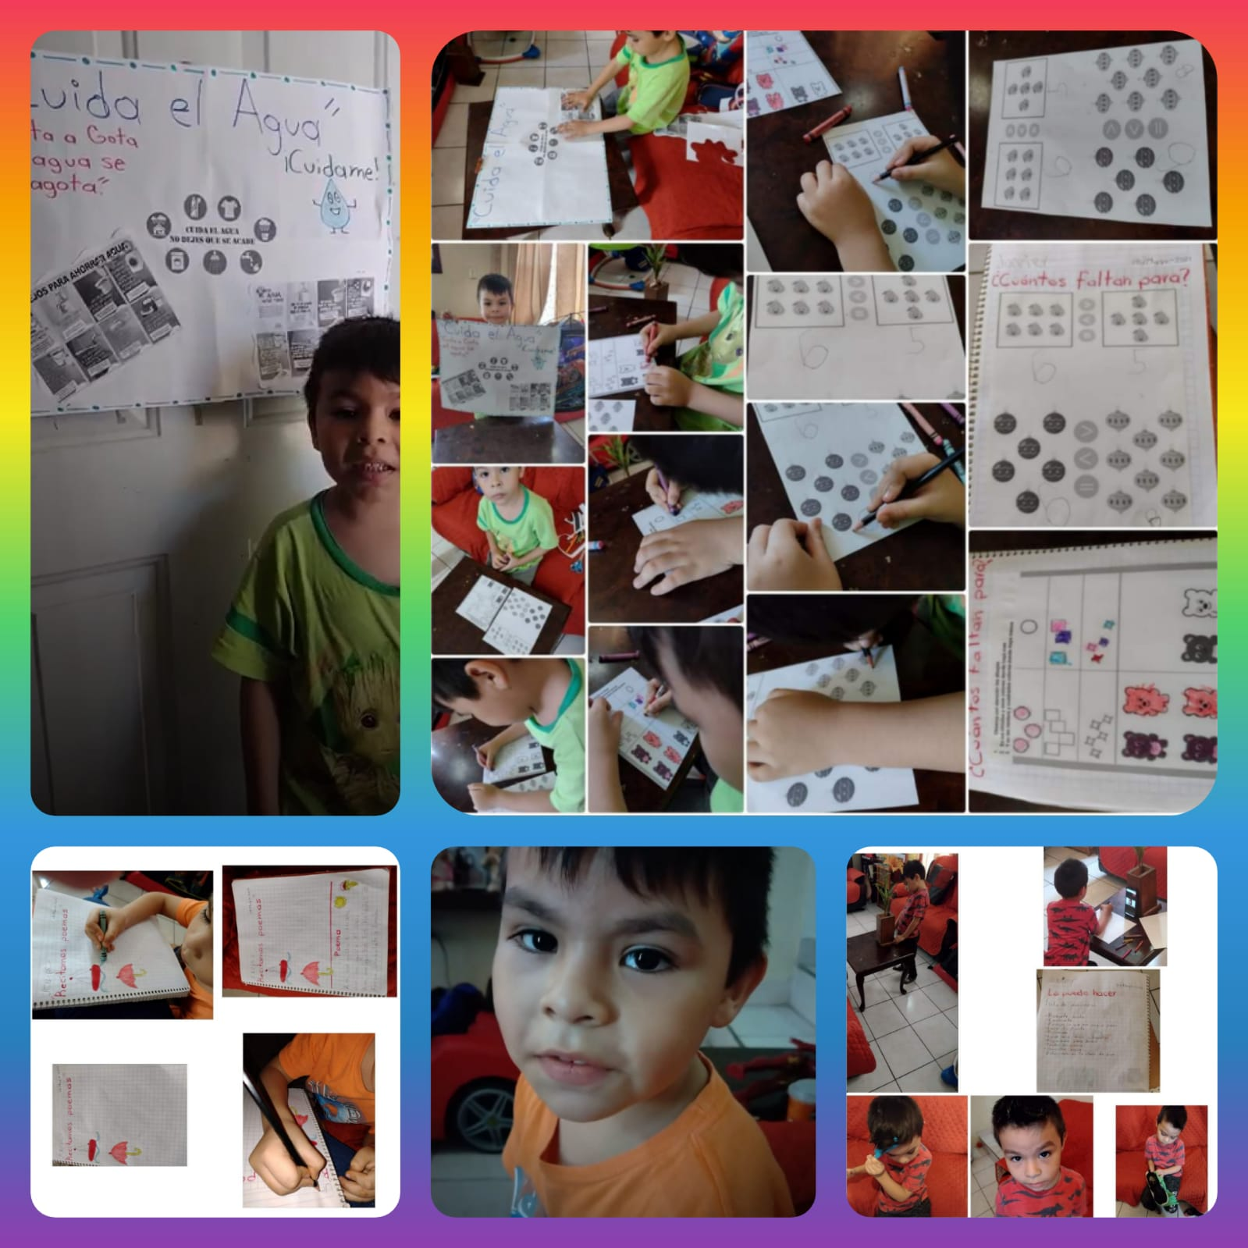
Alumno: Javier Enrique Fuentes Vázquez Fecha en que se aplicaron las actividades: Semana del 17 al 20 de mayo del 2021
Aprendizajes esperados:
Aprende poemas y los dice frente a otras personas.
Compara, iguala y clasifica colecciones con base en la cantidad de elementos.
Realiza por sí mismo acciones de cuidado personal, se hace cargo de sus pertenencias y respeta las de los demás.
Indaga acciones que favorecen el cuidado del medio ambiente.
Identifica algunos usos de los números en la vida cotidiana y entiende qué significan.

Slide 5
Criterios de evaluación
Indicadores | Lo hace | No lo hace | Lo hace con ayuda | Observaciones
Aprende poemas y los dice frente a otras personas. |  |  |  | Realizo correctamente la actividad que se le encargo.
Indicadores | Lo hace | No lo hace | Lo hace con ayuda | Observaciones
Compara, iguala y clasifica colecciones con base en la cantidad de elementos. |  |  |  | Realizo correctamente la actividad que se le encargo.
Identifica algunos usos de los números en la vida cotidiana y entiende qué significan |  |  |  | En la video llamada de hoy me comento para que servían los números de los objetos y trazo correctamente los números con plastilina.
Indicadores | Lo hace | No lo hace | Lo hace con ayuda | Observaciones
Realiza por sí mismo acciones de cuidado personal, se hace cargo de sus pertenencias y respeta las de los demás |  |  |  | Realizo correctamente la actividad que se le encargo.
Indicadores | Lo hace | No lo hace | Lo hace con ayuda | Observaciones
Indaga acciones que favorecen el cuidado del medio ambiente. |  |  |  | Realizo correctamente la actividad que se le encargo.

Slide 6
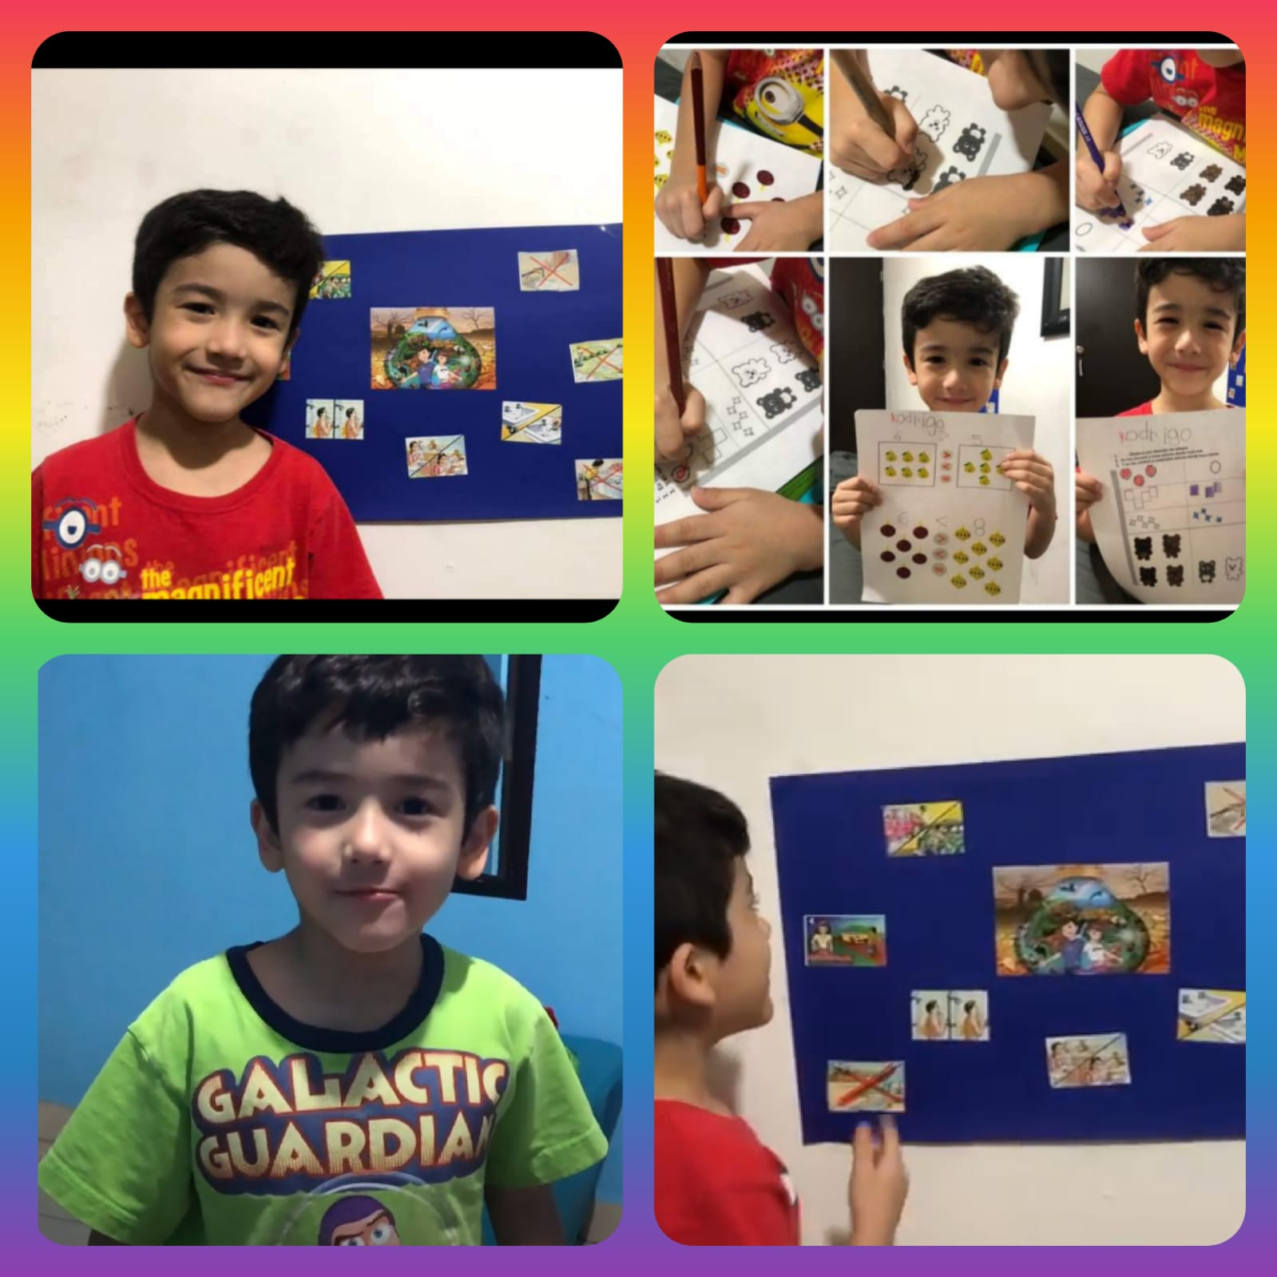
Alumno: Rodrigo David Gutiérrez Cortes Fecha en que se aplicaron las actividades: Semana del 17 al 20 de mayo del 2021
Aprendizajes esperados:
Aprende poemas y los dice frente a otras personas.
Compara, iguala y clasifica colecciones con base en la cantidad de elementos.
Realiza por sí mismo acciones de cuidado personal, se hace cargo de sus pertenencias y respeta las de los demás.
Indaga acciones que favorecen el cuidado del medio ambiente.
Identifica algunos usos de los números en la vida cotidiana y entiende qué significan.

Slide 7
Criterios de evaluación
Indicadores | Lo hace | No lo hace | Lo hace con ayuda | Observaciones
Aprende poemas y los dice frente a otras personas. |  |  |  | Realizo correctamente la actividad que se le encargo.
Indicadores | Lo hace | No lo hace | Lo hace con ayuda | Observaciones
Compara, iguala y clasifica colecciones con base en la cantidad de elementos. |  |  |  | Realizo correctamente la actividad que se le encargo.
Identifica algunos usos de los números en la vida cotidiana y entiende qué significan |  |  |  | No entro a la clase del día de hoy.
Indicadores | Lo hace | No lo hace | Lo hace con ayuda | Observaciones
Realiza por sí mismo acciones de cuidado personal, se hace cargo de sus pertenencias y respeta las de los demás |  |  |  | No entrego su tarea.
Indicadores | Lo hace | No lo hace | Lo hace con ayuda | Observaciones
Indaga acciones que favorecen el cuidado del medio ambiente. |  |  |  | Su video estuvo muy bien, nos menciono varias opciones para cuidar el agua.

Slide 8
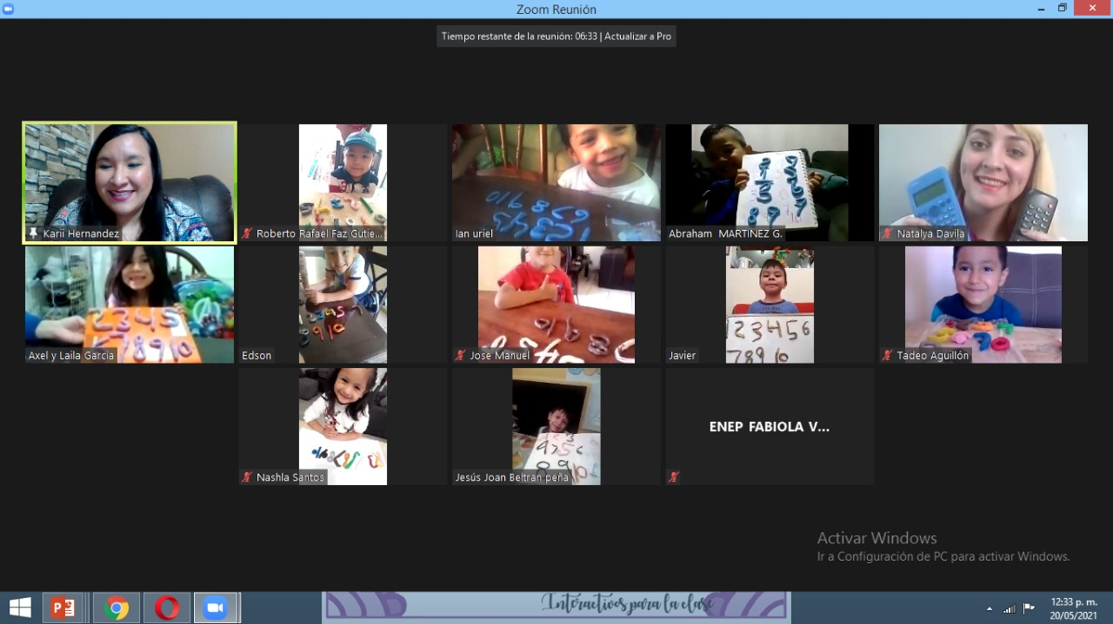
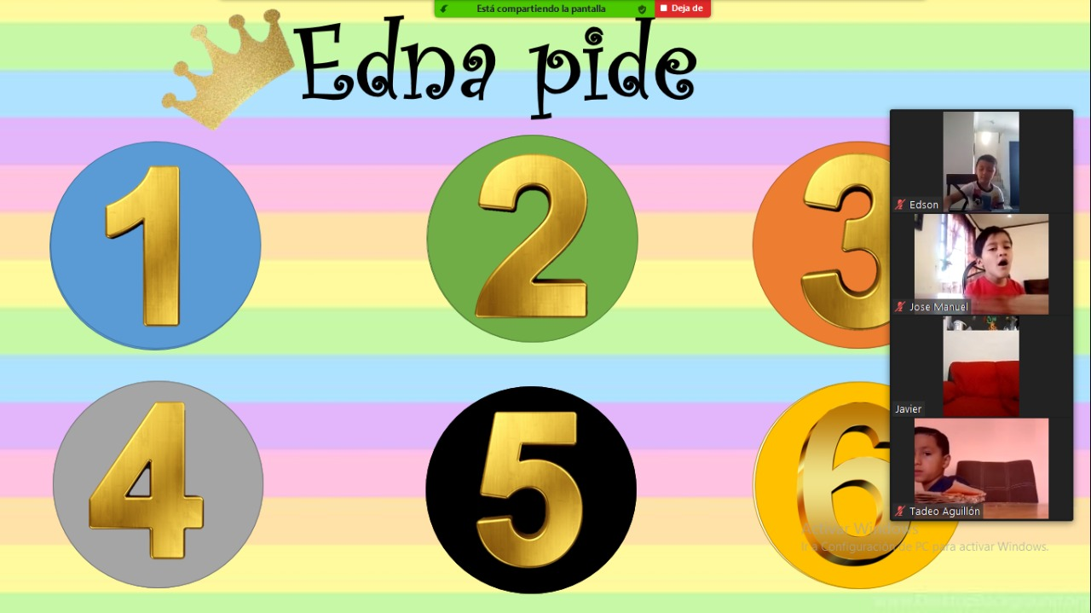
Clase virtual vía zoom
Jueves 20 de mayo del 2021

